Slide 1
2021.11.19(加班)~2021.11.22
工作日報
記錄人：葉柏漢
記錄日期：2021.11.22
工作時間：
18:00~19:00
08:30~17:30

Slide 2

本日工作事項
Day work
研究如何部屬上heroku(加班)
研究如何部屬上heroku
試著在ngrok部屬網站進行測試
與總監討論(未整理)
撰寫工作表

Slide 3
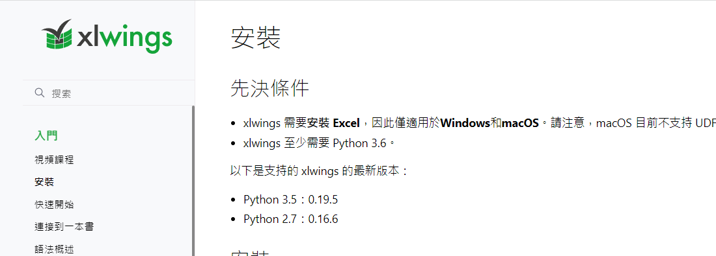
研究如何部屬上heroku
Project planning
由於heroku是在linux環境下工作，並且執行環境裡需要有excel 所以無法透過heroku做為測試平台

Slide 4
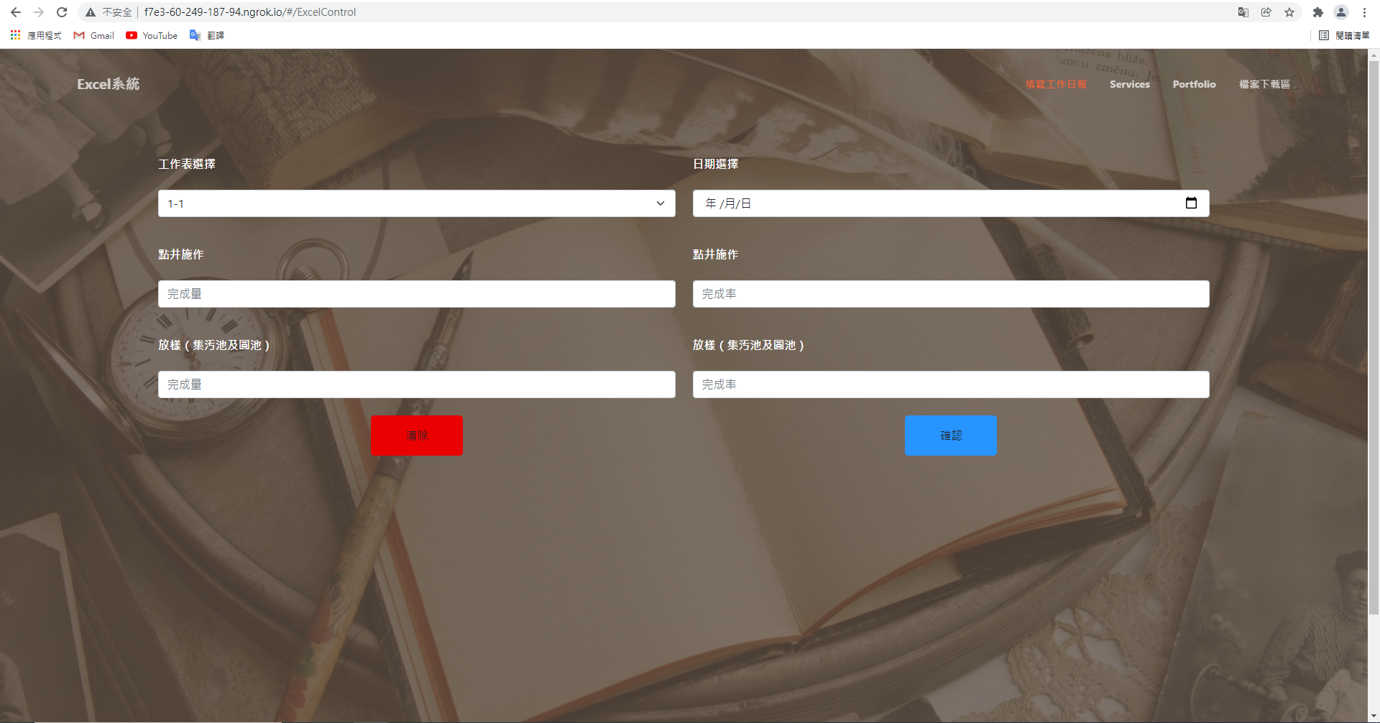
在ngrok部屬網站進行測試
Project planning
時間到了就須要換新的
已架設成功 不過每次網址會不同

Slide 5
謝謝觀看

